Slide 1
计算机网络
实验四 FTP服务器
计算机与软件学院
深圳大学

Slide 2
实验4 FTP服务器
实验目的
  学习安装、使用FTP服务器软件和FTP客户端软件，掌握基本的FTP传输数据的控制方式，能对FTP协议数据包抓取并进行分析。
实验内容
  FTP服务器软件和客户端软件的安装和使用、掌握FTP传输控制方式、抓取FTP协议数据包并对数据包进行分析
实验环境和要求
  使用Windows操作系统；Internet连接
  FTP服务器软件 Xlight
  FTP客户端软件 FlashFXP
  抓包软件Wireshark。

Slide 3
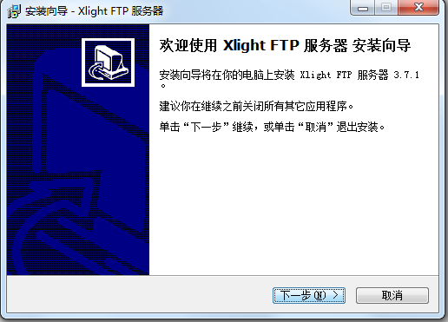
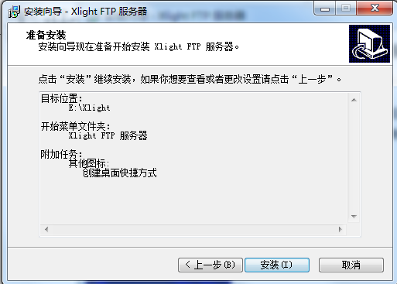
FTP服务器软件 Xlight 安装

Slide 4
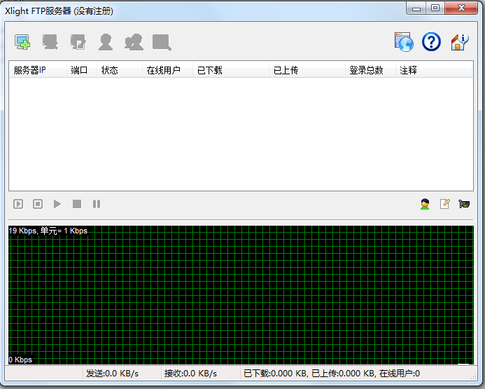
FTP服务器软件 Xlight 运行
管理员身份启动运行

Slide 5
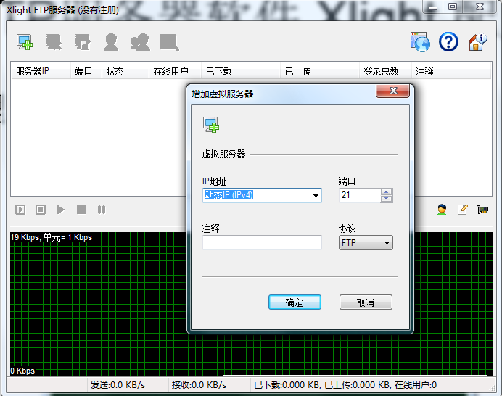
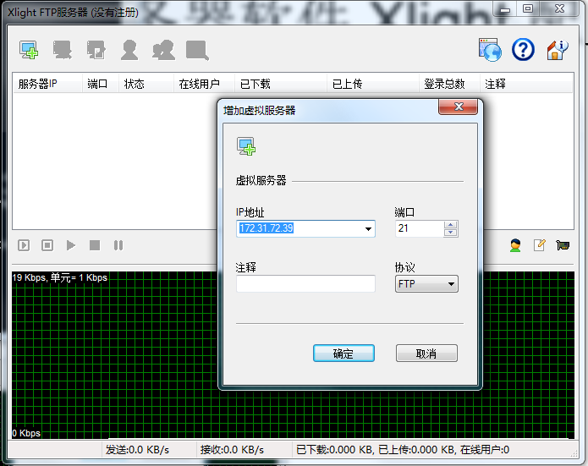
FTP服务器软件 Xlight 配置
建立虚拟FTP服务器

Slide 6
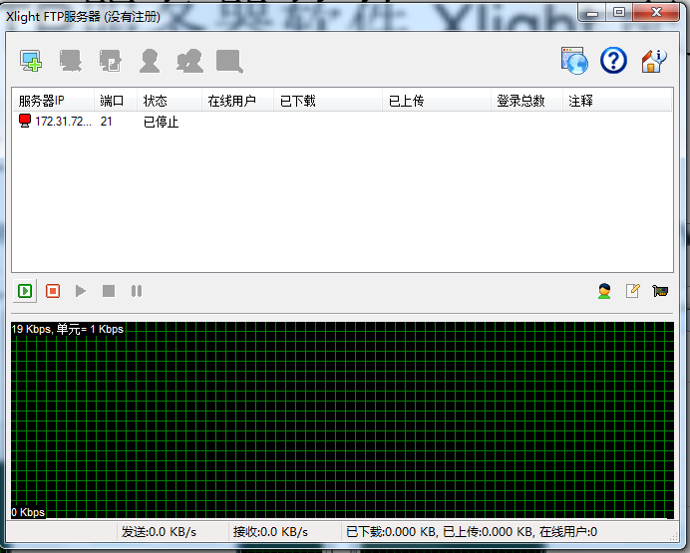
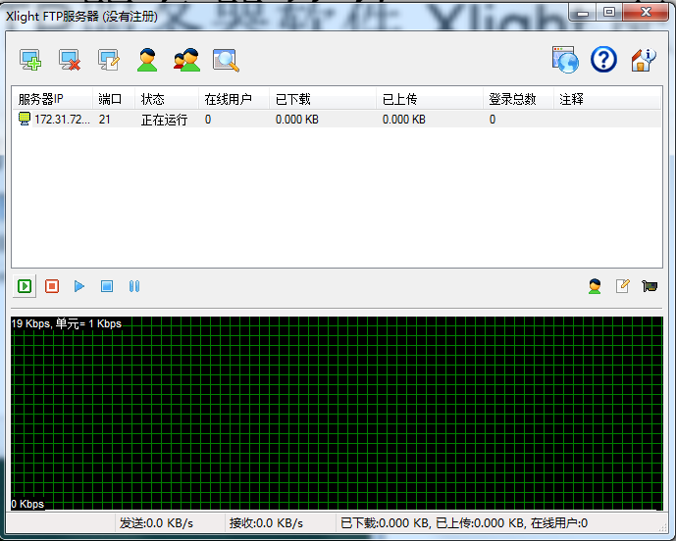
FTP服务器软件 Xlight 配置
启动FTP服务器

Slide 7
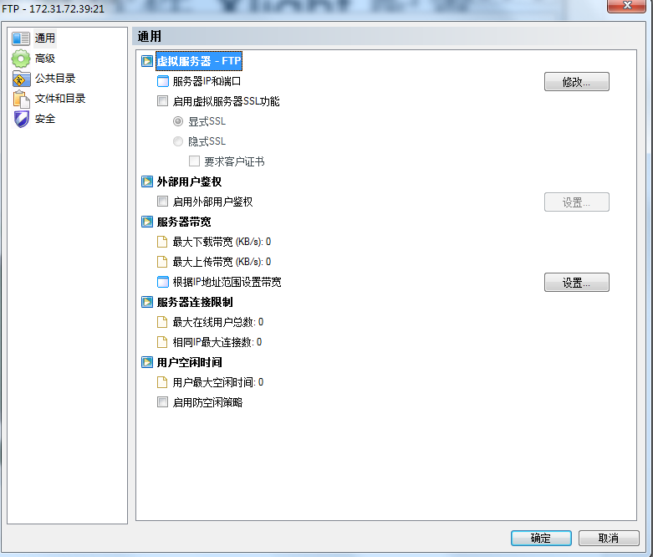
FTP服务器软件 Xlight 配置
配置修改服务器

Slide 8
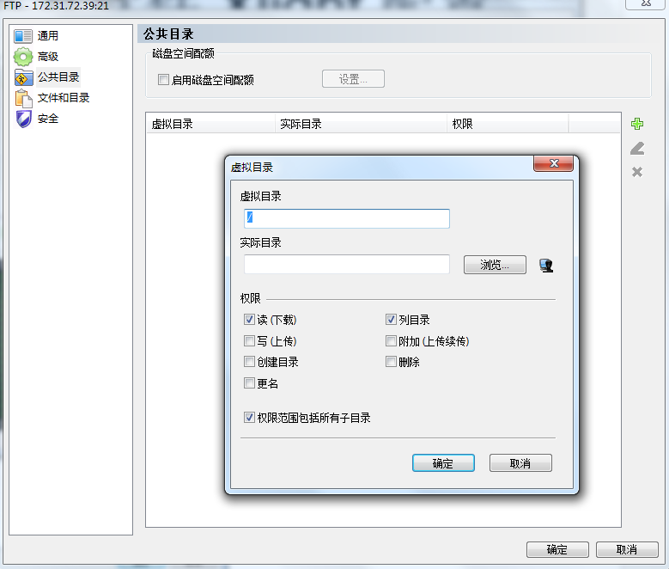
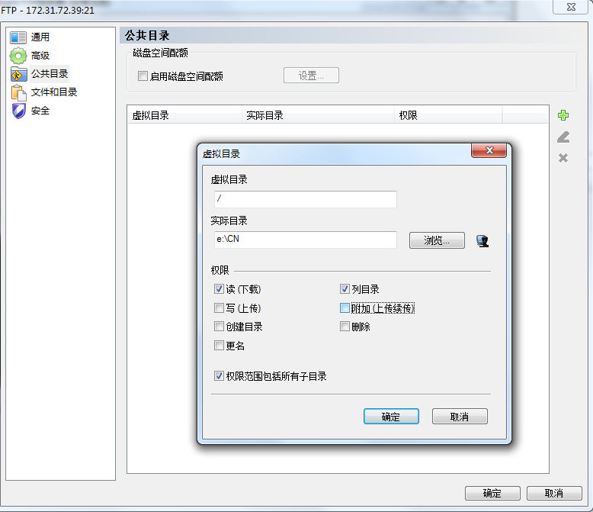
FTP服务器软件 Xlight 配置
配置修改服务器

Slide 9
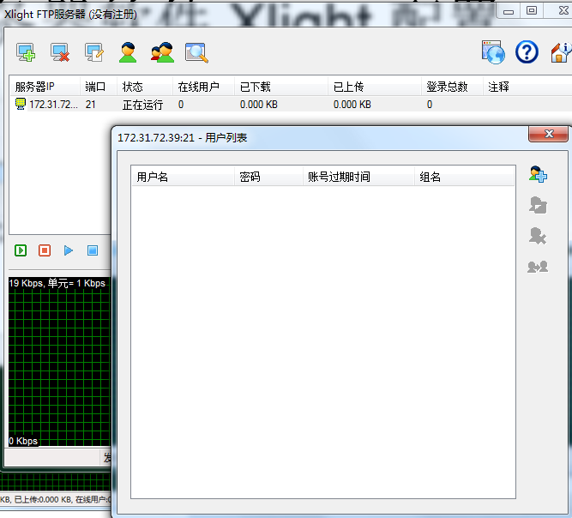
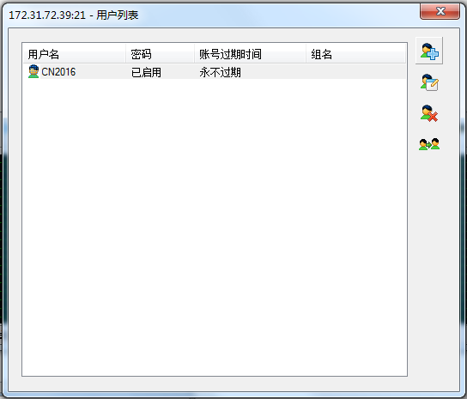
FTP服务器软件 Xlight 配置
建立用户

Slide 10
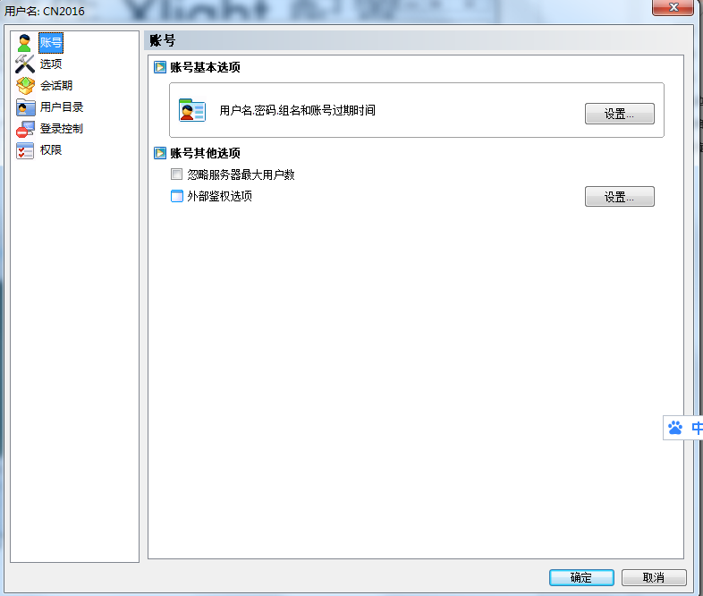
FTP服务器软件 Xlight 配置
用户权限修改

Slide 11
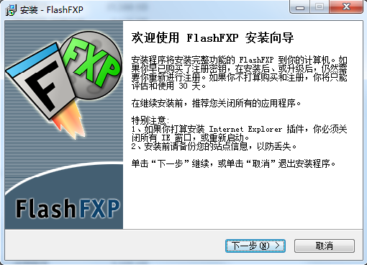
FTP客户端软件 FlashFXP 安装

Slide 12
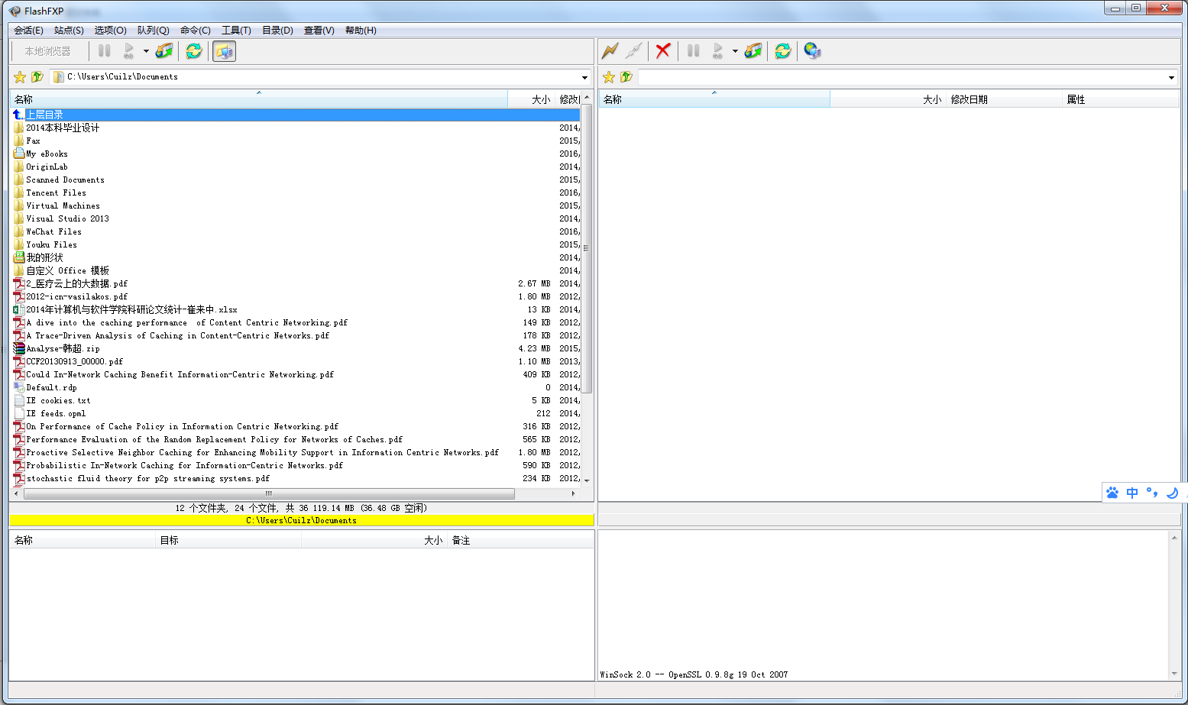
FTP客户端软件 FlashFXP 安装
启动界面

Slide 13
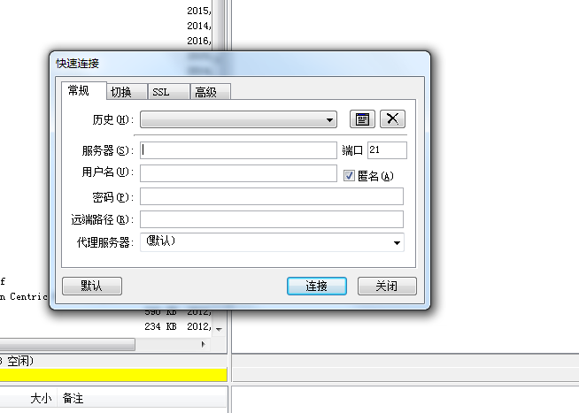
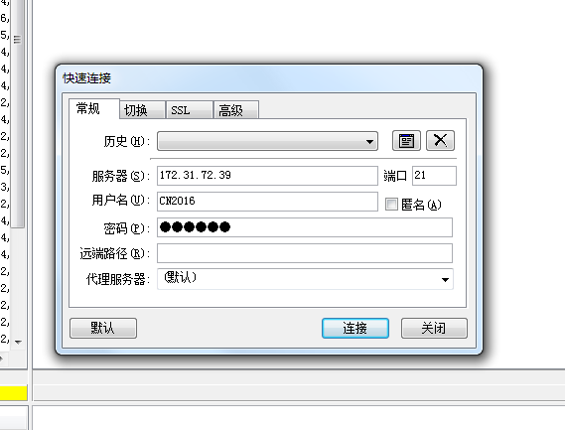
FTP客户端软件 FlashFXP 安装
建立连接

Slide 14
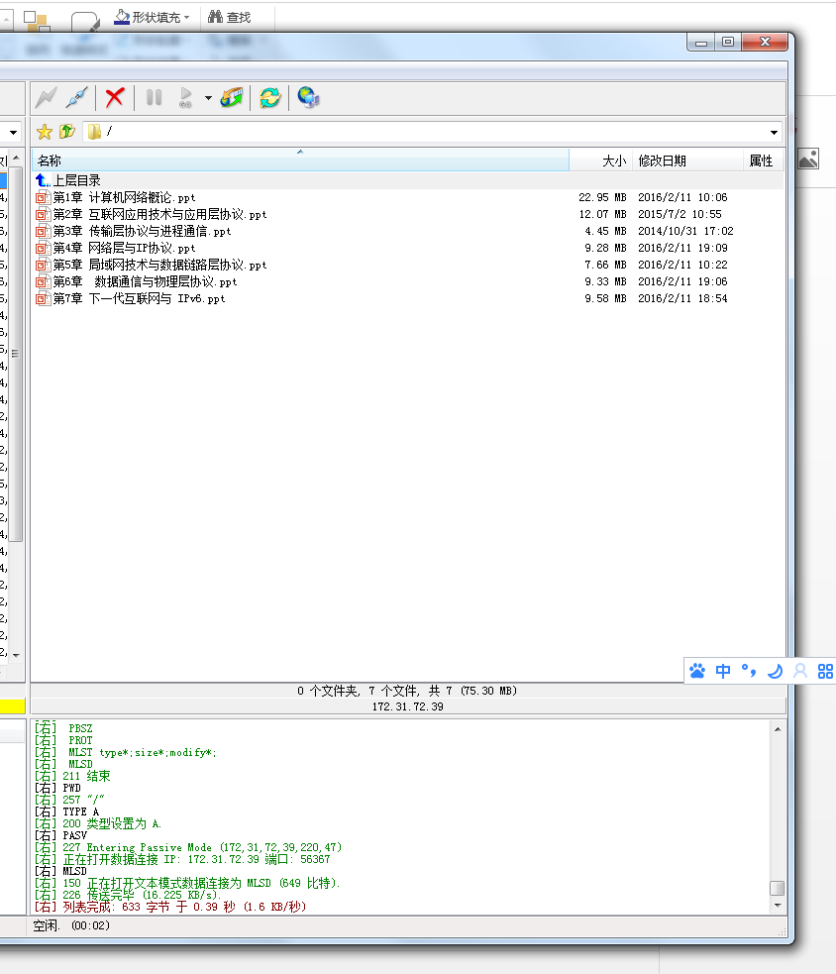
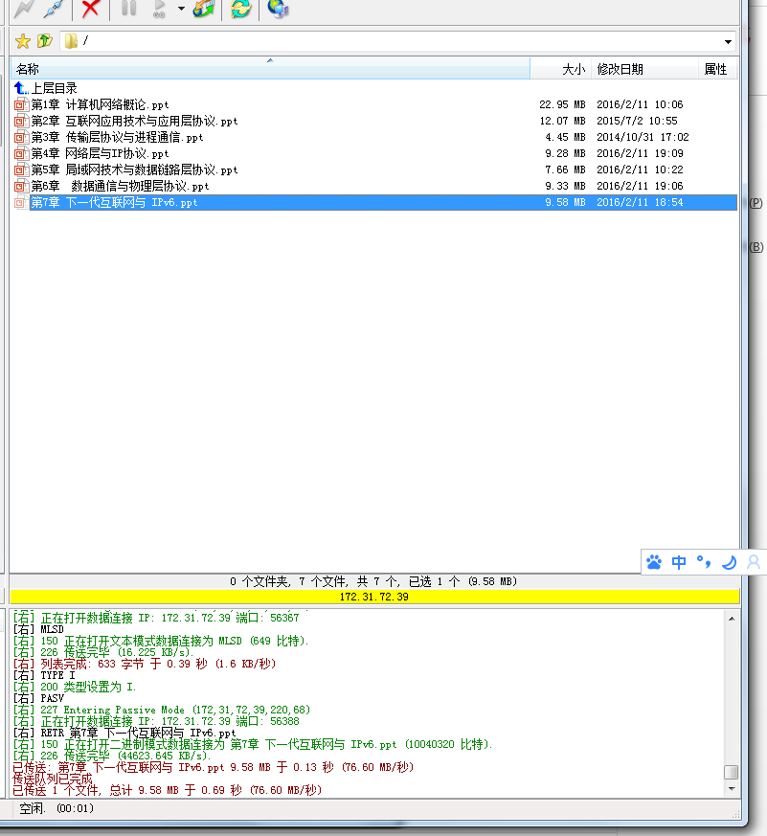
FTP客户端软件 FlashFXP

Slide 15
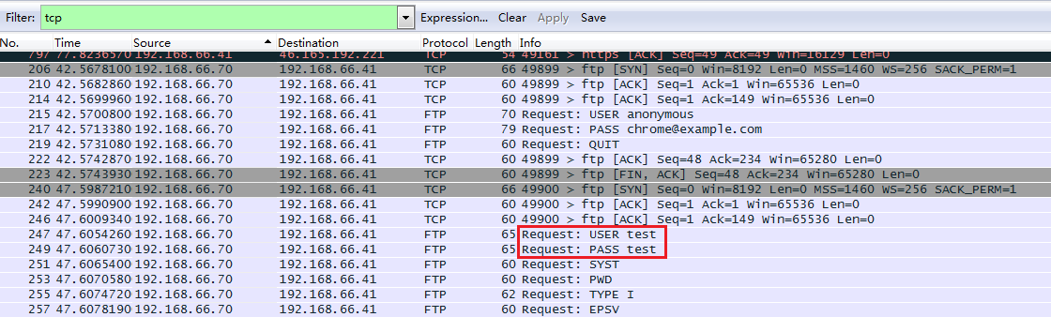
Wireshark抓包分析

Slide 16
问题？
使用FTP上传和下载文件
通过FTP服务器端软件，改变权限和目录访问控制
改变用户权限和目录访问控制
抓包分析FTP协议，建立连接过程、用户名和密码、释放连接、传输端口

